Slide 1

HTML & CSS BASICS
Въведение в HTML&CSS
Изготвил: Николай Желязков

Slide 2
Въведение в HTML&CSS
Уеб страници
Какво е HTML
Тагове и атрибути
Практика

Slide 3
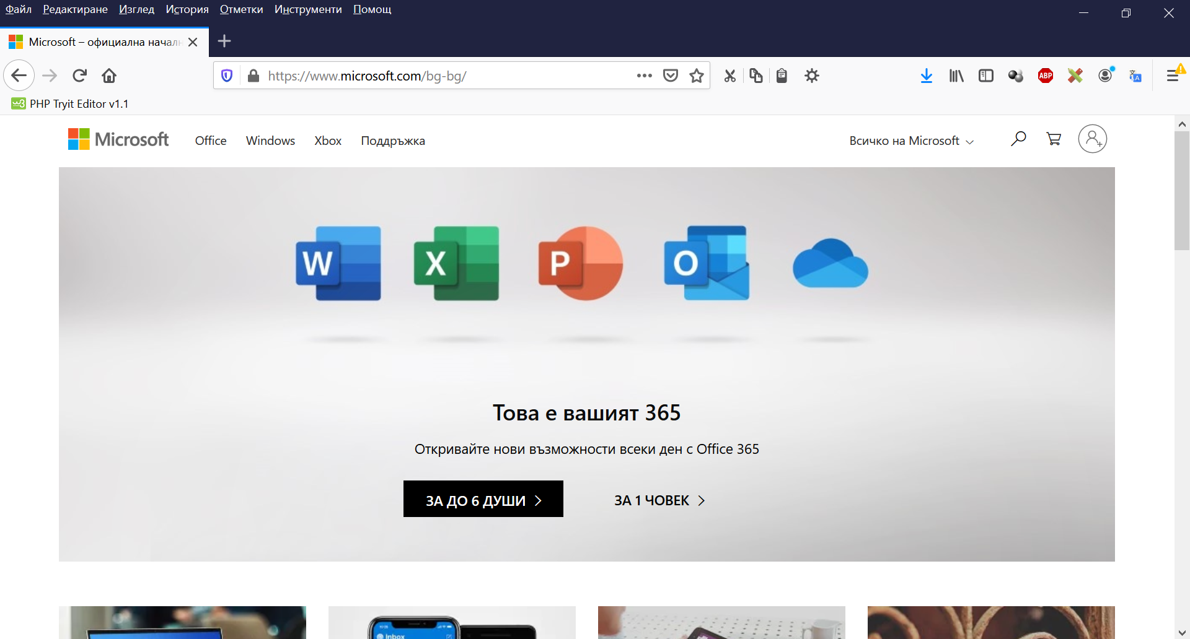
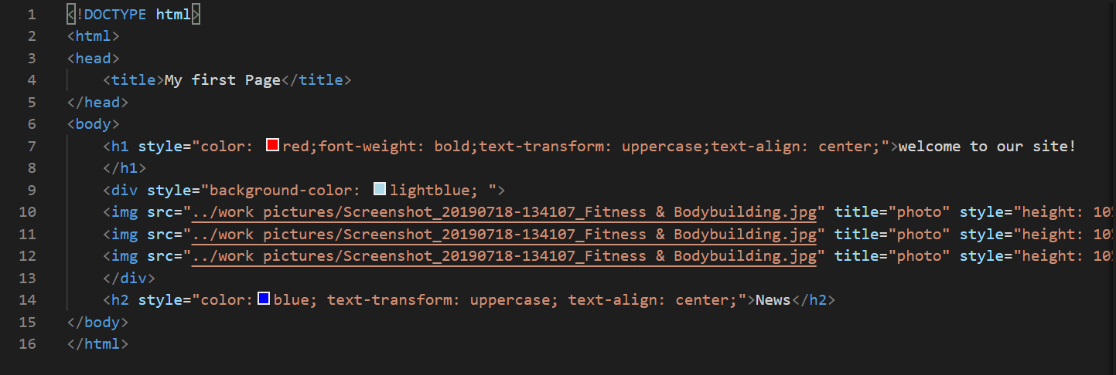
Уеб страници
Уебстраницата е документ или информационен ресурс, който е подходящ за World Wide Web.
Достъпът до уебстраниците може да бъде осъществен чрез уеббраузър, а съдържанието им обикновено се показва на монитор.
Тази информация обикновено се съхранява във формат от тип HTML или може да предоставя навигация към други уебстраници чрез хипертекстови връзки.

Slide 4
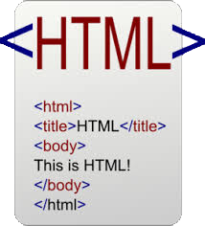

Какво е html
HTML не е език за програмиране!!!
HTML е език за обозначаване, който се използва да окаже на вашия браузър как да изобрази страниците, които посещавате.
HTML (Hypertext Markup Language) е кодът, който се използва за построяване и показване на уеб страница и нейното съдържание.

Slide 5
Тагове
Таговете са елементите в един HTML документ.
Те съдържат начало, тяло(съдържание) и край.
<p>SOME TEXT </p> е пример за елемент, съдържащ даден текст.

Slide 6
Тагове
Началото на даден елемент (opening tag) се записва, като напишем вида (името) и го заградим с „< >“ Пример: <h1>(таг за представяне на заглавия)
Край на даден елемент(closing tag) се записва като началото, но с „/“ преди името. Пример: </h1> (за да има край, трябва да има начало)
Съдържанието е информацията, която искаме да видим на екрана и тя между началото и края. Пример: <h1> MINECRAFT IS THE BEST GAME </h1>

Slide 7
Тагове
Важно изключение!!!
Има тагове, които нямат край.
Тогава обграждаме името така: < />
Пример: <img src=“photo.jpg”/>

Slide 8
Тагове
Вътрешни тагове
Можем да вграждаме тагове в даден друг таг.
Така можем да постигнем някакъв специален ефект над точно дадена дума
Пример: <p> Clash Royal е <strong>по-добра</strong> от Fortnite </p>
Вътрешен елемент започва и завършва ,вътрешно на главния външен елемент!

Slide 9
Анатомия на HTML DOCUMENT
<!DOCTYPE html> → Тип на документа.
<html> → Основен елемент, който обгражда страницата
<head> → (главата на документа) Чрез него виждаме в интернет информация за дадената страница и включва различни елементи, включително и CSS, с който ще правим красиви страници.
<meta charset="utf-8"> → Задава специален набор от символи, за да се разчитат всякакви езици. (Без него няма да ни разчете текст на български и като цяло кирилица)
<title>Нашата страничка</title> → Това ще виждаме като име(заглавие) на страницата
</head> → Край на главата на документа
<body> →Начало на тялото на документа. Всеки елемент в него ще се види на екрана.
<p>My cat is very <strong>grumpy<strong>.</p> →Елемент с едно изречение с важна подчертана дума
</body> → Край на тялото. Всички елементи, които искаме на екрана трябва да са вътрешно от този таг!
</html> →Край на документа.

Slide 10
Важни Тагове
Заглавия → <h1></h1>; <h2></h2>; <h3></h3>; <h4></h4>…
Примери:
<h1>My main title</h1>
<h2>My top level heading</h2>
<h3>My subheading</h3>
<h4>My sub-subheading</h4>

Slide 11
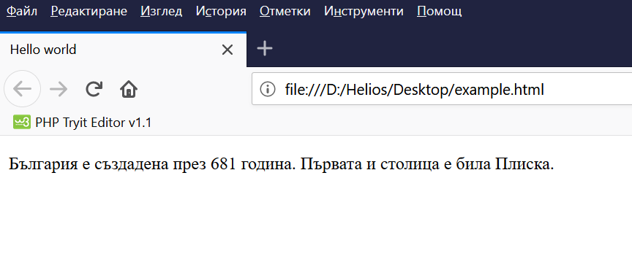
Важни Тагове
Параграфи. → <p> </p> → Ще използваме, ако искаме да имаме на екрана даден текст.
Пример:
<p>България е създадена през 681 година. Първата и столица е била Плиска. </p>

Slide 12
Атрибути
Те спомагат с оформянето на елементите(таговете) в дадена страница
Пишат се в началния таг , с името на атрибута =“стойността ”
Примери:
→Заглавие със стил със стойност цвят червен:
<h1 style=“color:red;”>MY HEADER </h1>
Снимка с адрес, откъдето е взета:
<img src=“https://www.google.com/image1.jpg”/>

Slide 13
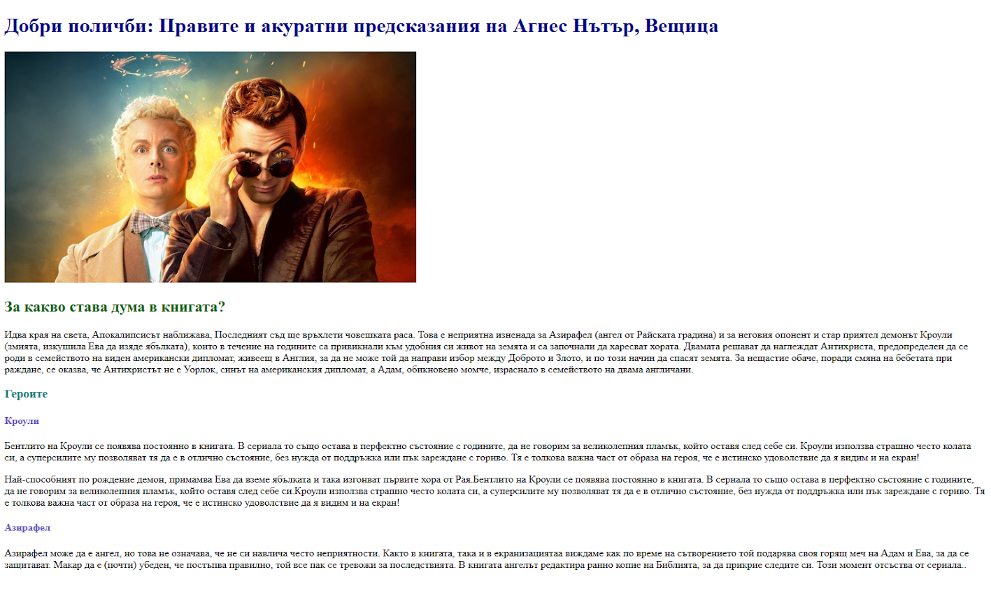
Практика
СЪЗДАВАНЕ НА СТРАНИЧКА НА SUBLIME TEXT 3
ТРЯБВА ДА ВКЛЮЧВА ЗАГЛАВИЯ,ПОДЗАГЛАВИЯ С РАЗЛИЧНИ ЦВЕТОВЕ, ЕДНА СНИМКА ОТ ИНТЕРНЕТ, И ПАРАГРАФ С ТЕКСТ
При запазване на файла трябва да завършва с .html
Пример: myFirstPage.html
ПРИМЕР как да изглежда страничката:

Slide 14
Насоки
Създайте HTML документ, който да съдържа: - Заглавие на сайта - <title> - Име на страницата (h1) - Заглавие(h2), с параграф - За какво става дума в играта/книгата/филмът? - Поздаглавие (h3) - Кои са героите? - 3 подзаглавия (h4) с параграфи към тях - за всеки герой Насоки за работа: Всички заглавия и подзаглавия трябва да са с различни цветове. Трябва да се включи поне едно изображение. Трябва да се добави форматиране на определени думи.

